Slide 1
PROGRAMAÇÃO ORIENTADA A OBJETOS I
Prof. Pedro Carlos da Silva Euphrásio

Slide 2
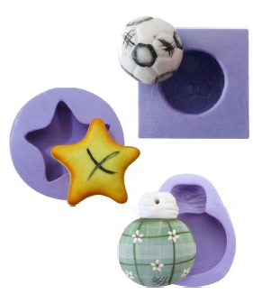
Classe
É um molde a partir do qual objetos são criados .
Define dados (atributos) e comportamentos (operações) comuns a todos os objetos que forem criados a partir dela.

Slide 3
Nomeando uma Classe
O nome da classe deve estar relacionado com o principal objetivo desta classe
Qual o conceito (abstração) que a classe representa?
Se a abstração foi bem conduzida, será fácil dar um nome a classe.
Caso contrário, você deve rever a abstração.

Slide 4
Nomeando uma Classe
Aplicar o Princípio da Responsabilidade Única:
Uma classe deve ter uma única responsabilidade.
Esta responsabilidade deve ser totalmente encapsulada pela classe.
Todas as operações devem estar fortemente alinhadas a esta responsabilidade.

Slide 5
Nomeando uma Classe
Utilizar um substantivo que represente claramente a abstração:
Professor, Cliente, Automovel, Produto, ...
NotaFiscal, Contracheque,
Pilha, Lista, Fila...
Tipicamente, o nome da classe é expresso no singular
Utilize a relação “é um” / “é uma” dos objetos para a classe.

Slide 6
Nomeando uma Classe
Adote um estilo de escrita:
UpperCamelCase1 - PascalCase
Quando o nome da classe for composto por mais de uma palavra, elas são concatenadas diretamente. Não use underline/underscore para separar as palavras.
Cada palavra é iniciada com uma letra maiúscula.
Ex: ContaBancaria, Disciplina, Curso, FiguraGeometrica, ...

Slide 7
Classes
Pode-se definir uma classe como um modelo ou como uma especificação para um conjunto de objetos, ou seja, a descrição genérica dos objetos individuais pertencentes a um dado conjunto.
A partir de uma classe é possível criar quantos objetos forem desejados.
Uma classe define as características e o comportamento de um conjunto de objetos.
Assim, a criação de uma classe implica definir um tipo de objeto em termos de seus atributos (variáveis que conterão os dados) e seus métodos (funções que manipulam tais dados).

Slide 8
Classes
Fazendo um paralelo com a linguagem C, pode-se visualizar os métodos das classes como funções e os atributos de uma classe como campos de uma struct.
Quando desenvolvemos um sistema orientado a objetos, definimos um conjunto de classes. Para organizar essas classes surge o conceito de pacote.
Pacote é um envoltório de classes, ou seja, guarda classes e outros pacotes logicamente semelhantes ao pacote que os contém.
Podemos visualizar os pacotes como diretórios ou pastas, nos quais podemos guardar arquivos (classes) e outros diretórios (pacotes) que tenham conteúdo relacionado com o pacote que os contém.

Slide 9
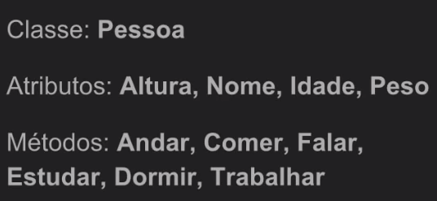
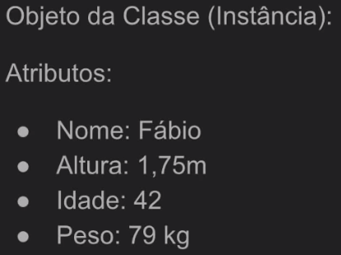
Classes

Slide 10
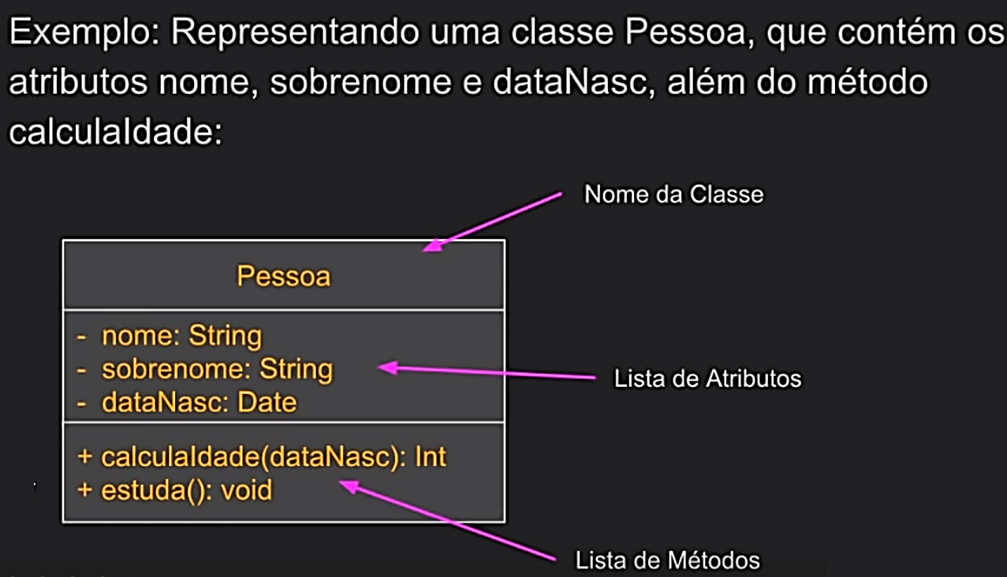
Representação de uma Classe

Slide 11
Classes em C#
Para desenvolver programa orientado a objetos precisamos criar classes.
Uma classe é como um tipo de objeto que pode ser definido pelo programador para descrever uma entidade real ou abstrata.
<qualificador>: O qualificador de acesso determinará a visibilidade da classe.
Pode ser public (classe pública), private (classe privada), protected ( classe protegida), etc..
Classes privadas só poderão ser visualizadas dentro de seu próprio pacote enquanto as públicas serão acessíveis por qualquer classe de qualquer pacote. Se o qualificador for omitido, a classe será pública por padrão.

Slide 12
Classes em C#
<nome>: nome que identifica a classe. Há um padrão entre os programadores de sempre iniciarem os nomes de classes com letras maiúsculas. Mas, apesar de ser uma boa prática, seguir esse padrão não é uma obrigação.
{
class Triangulo
{
public double A;
public double B;
public double C;
public double AreaTriangulo()
{
double p = (A + B + C) / 2.0;
//double raiz = Math.Sqrt(p * (p - A) * (p - B) * (p - C));
return Math.Sqrt(p * (p - A) * (p - B) * (p - C));
// return (raiz);
}
}
}
namespace ConsoleApp1
{
class Retangulo
{
public double A;
public double B;
public double AreaRetangulo()
{
double AreaRet = A * B;
return AreaRet;
}
}
}

Slide 13
Convenção de Nomes
Quando criamos uma classe, a recomendação é utilizar o Pascal Case para nomear a classe:
Se o nome da classe é composto por uma única palavra, colocamos a primeira letra dessa palavra em maiúscula (conta se torna Conta);
Se o nome da classe é composto por diversas palavras, juntamos todas as palavras colocando a primeira letra de cada palavra em maiúscula (seguro de vida se torna SeguroDeVida).
No caso do nome de métodos, a convenção também é utilizar o Pascal Casing (Saca e Deposita).
Para argumentos (parâmetros) de métodos, a recomendação é utilizar o Camel Case, com a primeira letra em minúscula (valorDoSaque, por exemplo).

Slide 14
Exemplo1
Abrir o VisualStudio e criar um novo projeto com os seguintes requisitos:
1- Criar uma classe denominada Classe1 com 3 atributos com os tipos:
1º. Double; 2º. Int e o 3º. String.
2- Os atributos deverão ser públicos.
3- Criar um método na Classe1 para exibir os atributos na tela.
4- Criar na classe Program uma objeto “p”
5 – Instanciar o objeto p da Classe 1 com os seguintes valores dos atributos:
1º. 13.512; 2º. 15 e o 3º. “Produto Qualquer”.
6- Imprimir na tela as frases :
“Atributo 1:...” “Atributo 2:...” “Atributo 3:...”
7- Utilize métodos Get e Set para o atributo 3

Slide 15
Solução

Slide 16
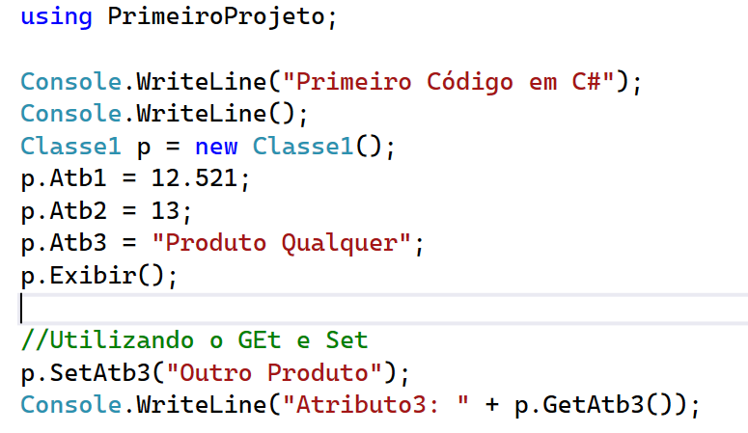
Program

Slide 17
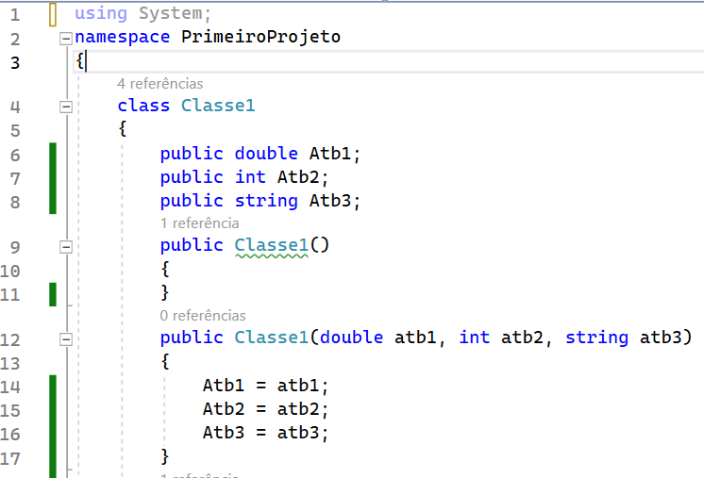
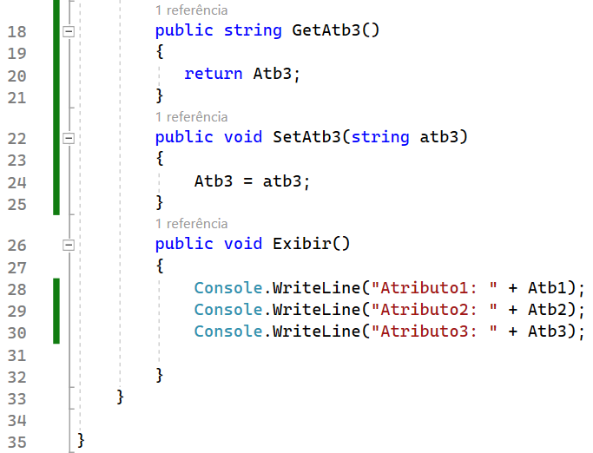
Classe1

Slide 18
Exemplo2
Abrir o VisualStudio e criar um novo projeto com os seguintes requisitos:
1- Criar uma classe denominada Classe1 com 3 atributos com os tipos:
1º. Double; 2º. Int e o 3º. String.
2- Os atributos deverão ser privados.
3- Criar um método na Classe1 para exibir os atributos na tela.
4- Criar na classe Program uma objeto “p”
5 – Instanciar o objeto p da Classe 1 com os seguintes valores dos atributos:
1º. 13.512; 2º. 15 e o 3º. “Produto Qualquer”.
6- Imprimir na tela as frases :
“Atributo 1:...” “Atributo 2:...” “Atributo 3:...”

Slide 19
Solução

Slide 20
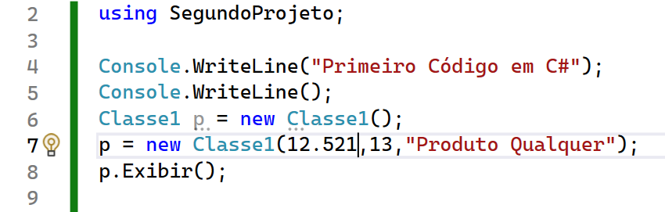
Program

Slide 21
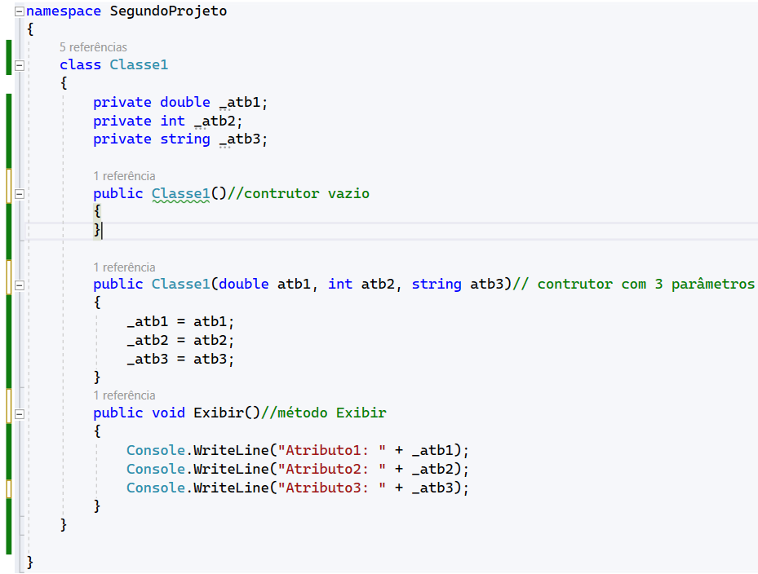
Classe1

Slide 22
ENCAPSULAMENTO

Slide 23
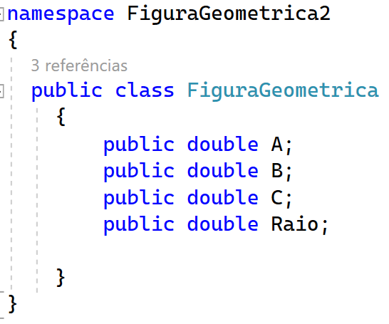
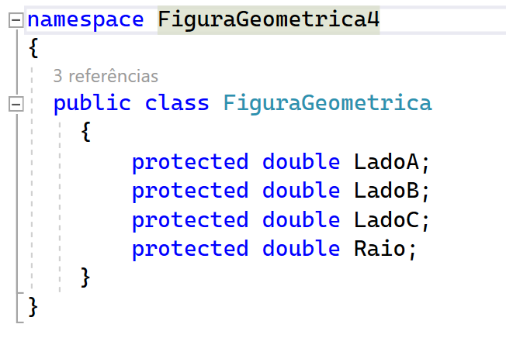
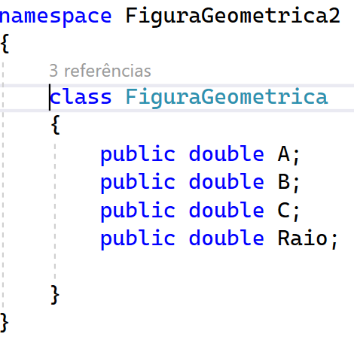
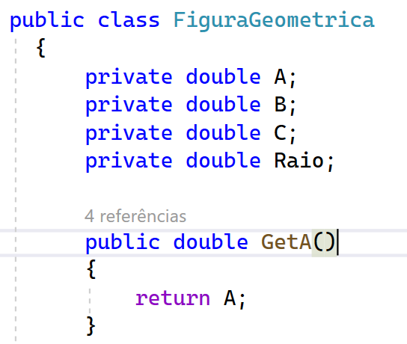
Classes em C#
A criação de duas classes que diferem apenas por um detalhe: uma delas é pública, a outra pode ser protegida e a outra privada.

Slide 24
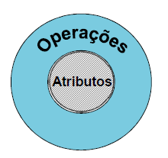
Encapsulamento
Mecanismo para agrupar os atributos com as respectivas operações que manipulam estes atributos.
Permite esconder o estado do objeto.
Esconde a informação.
As operações são a única forma de acessar ou modificar um objeto.
Não é necessário visualizar diretamente os atributos (estado) do objeto.

Slide 25
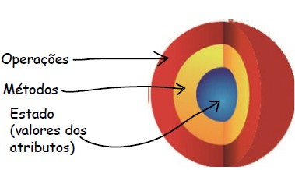
Encapsulamento
Permite esconder a implementação das operações do objeto.
A implementação de uma operação é denominada método.

Slide 26
Encapsulamento
É um princípio que consiste em esconder detalhes de implementação de um componente, expondo apenas operações seguras e que o mantenha em um estado consistente.
Regra de ouro: o objeto (componente) deve sempre estar em um estado consistente, e a própria classe deve garantir isso.
Todo atributo é definido como private.
A forma de se nomear o atributo muda: não inicia com letra maiúscula e começa com underline:
public string Nome → private string _nome
Implementa-se métodos Get e Set para cada atributo, conforme regras de negócio.

Slide 27
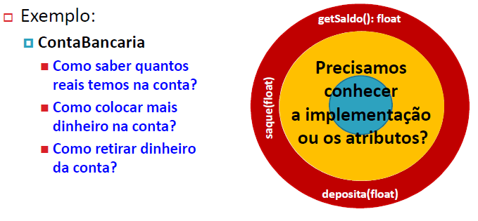
Encapsulamento

Slide 28
Encapsulamento - modificadores
A linguagem C# suporta os seguintes modificadores de acesso:
Public
Protected Internal.
Internal
Protected
Private protected.
Private
Os modificadores de acesso são padrões de visibilidade de acessos às classes, atributos e métodos.

Slide 29
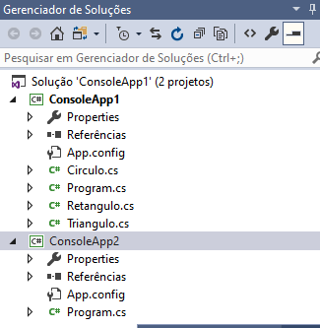
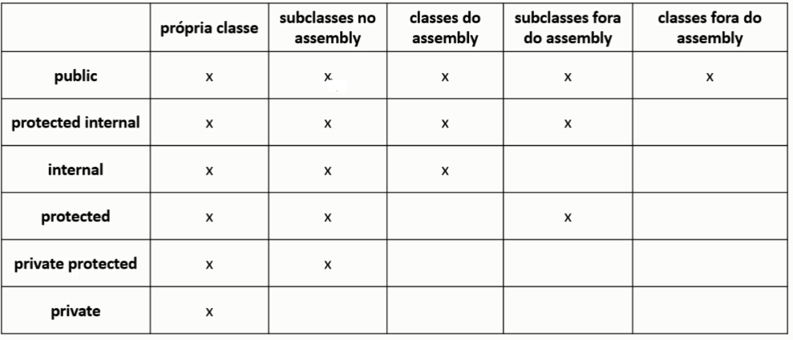
Encapsulamento - modificadores
A linguagem C# suporta os seguintes modificadores de acesso:
Todas as classes e subclasses (mesmo projeto ou fora dele)
As Classes do mesmo projeto e todas subclasses(mesmo projeto ou fora dele)
Todas as Classes e subclasses somente do mesmo projeto
Somente a própria classe e todas as subclasses (mesmo projeto ou fora dele)
Somente a própria classe e as subclasses do mesmo projeto
Somente a própria classe
Asssembly → projeto
Solução com vários projetos

Slide 30
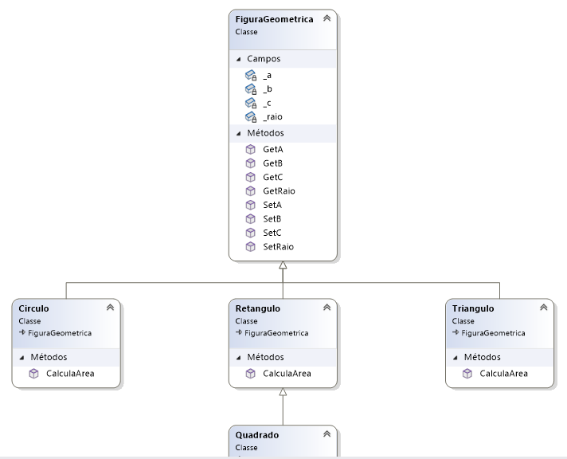
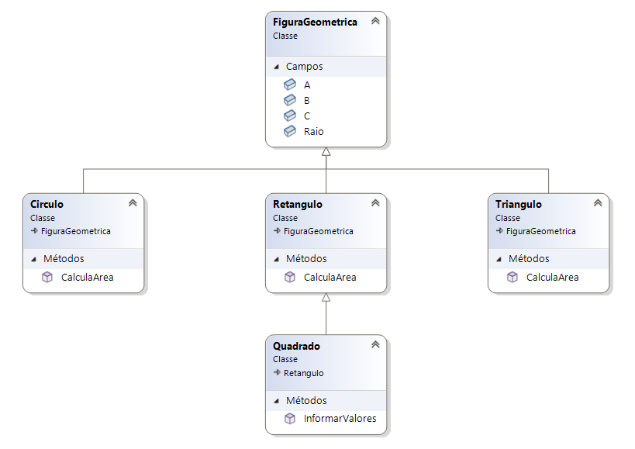
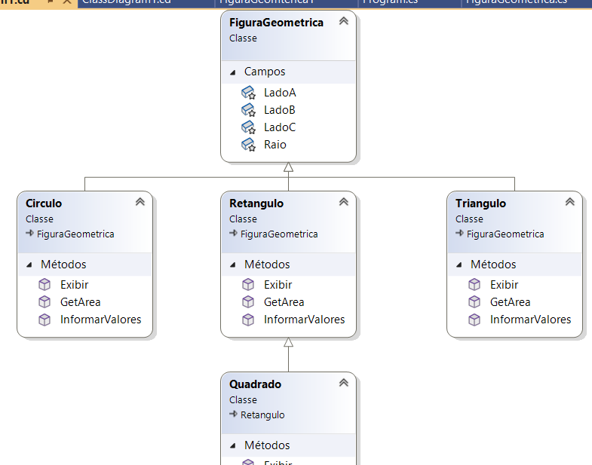
Encapsulamento - modificadores
Pública Protegida e Privada

Slide 31
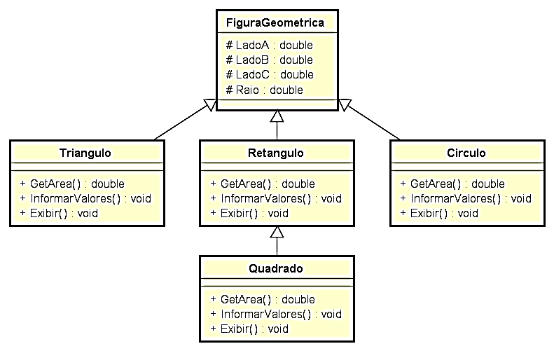
Encapsulamento - modificadores
Pública Protegida e Privada (Diagrama de Classe do Astah)
+ → Public
- → Private
# → Protected

Slide 32
Herança
Ela permite o reaproveitamento de atributos e de métodos otimizando, assim, o tempo de construção do código;
A Herança (ou herança simples) é um recurso em que a subclasse (classe filha) herda atributos e métodos de uma única super classe (classe mãe) .
A Herança múltipla é um recurso de algumas linguagens de programação que permite que uma classe herde atributos e métodos de mais de uma classe base (classe mãe).

Slide 33
Classes em C#
<nome>: nome que identifica a classe. Há um padrão entre os programadores de sempre iniciarem os nomes de classes com letras maiúsculas. Mas, apesar de ser uma boa prática, seguir esse padrão não é uma obrigação.
{
class Triangulo
{
public double A;
public double B;
public double C;
public double AreaTriangulo()
{
double p = (A + B + C) / 2.0;
//double raiz = Math.Sqrt(p * (p - A) * (p - B) * (p - C));
return Math.Sqrt(p * (p - A) * (p - B) * (p - C));
// return (raiz);
}
}
}
namespace ConsoleApp1
{
class Retangulo
{
public double A;
public double B;
public double AreaRetangulo()
{
double AreaRet = A * B;
return AreaRet;
}
}
}

Slide 34
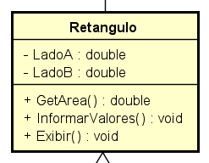
Instanciando objetos
Os objetos são criados a partir de uma classe.
Cada objeto é uma instância de sua classe.
Criação do objeto = instanciação do objeto.
Retângulo X
LadoA = 8 cm
LadoB = 3 cm
Instanciando
Retângulo Y
Instanciando
LadoA = 5 cm
LadoB = 3 cm
Instanciando
Retângulo Z
LadoA = 3 cm
LadoB = 4,5 cm

Slide 35
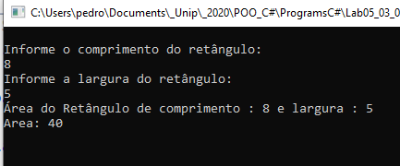
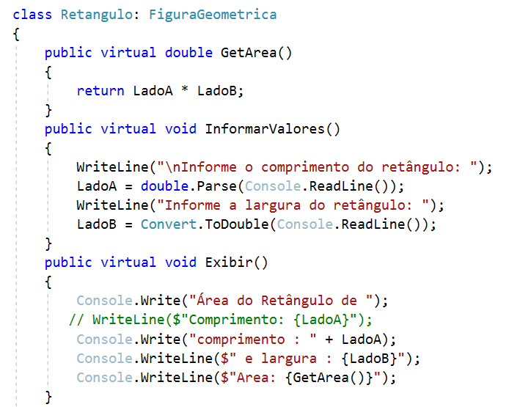
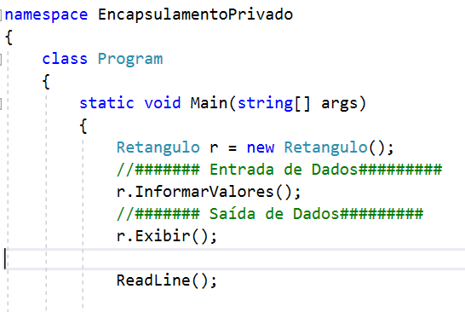
Classes em C#
Observe a classe Programa realizando a instanciação do objeto Retangulo X

Slide 36

Instanciando objetos
Os objetos são criados (instanciados) a partir de uma classe. Veja o exemplo:
Classe Veículo – ainda não sabemos qual o veículo vai ser criado.

Slide 37

Instanciando objetos
Quando os objetos são criados (a partir de sua classe), dizemos que o objeto foi instanciado .
Portanto, cada objeto é uma instância de sua classe.
Classe Veículo
Objetos instanciados: Carro 1, Carro 2, ... , Carro n.

Slide 38
Instanciando objetos
Para criar o novo objeto posso utilizar o construtor no C#.
A partir da classe Veículo, utiliza-se o construtor para criar o carro Onix, Fit, Sandero, etc.
Classe Veículo
Utilizo construtor para criar os objetos Carro 1, Carro 2, ... , Carro n.

Slide 39
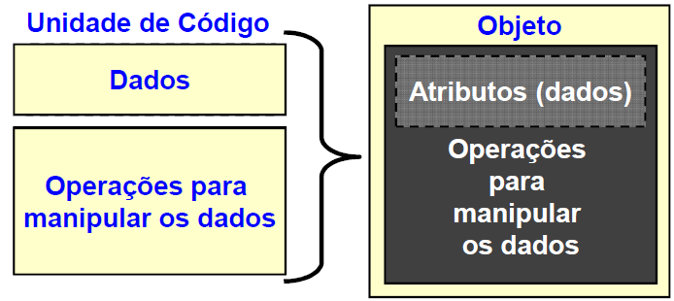
Mudança de Paradigma

Slide 40
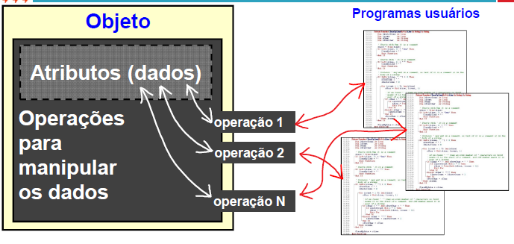
Mudança de Paradigma
Acesso indireto aos atributos do objeto
Atributos devem ser protegidos.

Slide 41
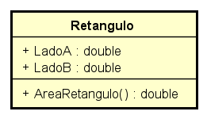
Declaração dos atributos
Para declarar um atributo, utilizamos a seguinte sintaxe:
<qualificador> <tipo_do_atributo> <nome_do_atributo>;
<qualificador>: O qualificador de acesso determinará a visibilidade do atributo. É opcional e, se não for informado, por padrão o atributo será protegido (protected). (Voltaremos a falar sobre os qualificadores quando estudarmos encapsulamento.)
<tipo_do_atributo>: é um tipo primitivo ou classe que define o atributo.
<nome_do_atributo>: nome que identifica o atributo. Há um padrão entre os programadores de sempre iniciarem os nomes de atributos com letras minúsculas. Mas, apesar de ser uma boa prática, seguir esse padrão não é uma obrigação.
Caso queiramos definir vários atributos de mesmo tipo podemos colocar os vários nomes separados por vírgula.
namespace ConsoleApp1
{
class Retangulo
{
public double LadoA;
public double LadoB;
public double AreaRetangulo()
{
double AreaRet = LadoA * LadoB;
return AreaRet;
}
}
}
Notes:
Encapsulamento serve para controlar o acesso aos atributos e métodos de uma classe. É uma forma eficiente de proteger os dados manipulados dentro da classe, além de determinar onde esta classe poderá ser manipulada.

Slide 42
Declaração dos atributos
<qualificador> <tipo_do_atributo> <nome_do_atributo>;
Exemplos:
private double saldo;
public String nome, endereço;
Encapsulamento serve para controlar o acesso aos atributos e métodos de uma classe. É uma forma eficiente de proteger os dados manipulados dentro da classe, além de determinar onde esta classe poderá ser manipulada.
O encapsulamento é um mecanismo que permite o acesso aos dados de um objeto somente através dos métodos desse. Nenhuma outra parte do programa pode operar sobre os dados do objeto.

Slide 43
Declaração dos métodos
Para declararmos um método, utilizamos a seguinte sintaxe:
<qualificador> <tipo_de_retorno> <nome_do_metodo> (<lista_de_argumentos>){
<corpo_ do_ método>
}
<qualificador>: Mesmo conceito usado no caso de atributos.
<tipo_do_retorno>: é um tipo primitivo ou classe que define o retorno a ser dado pelo método.
<nome_do_método>: nome que identifica o método.
<corpo_do_método>: código que define o que o método faz.
namespace ConsoleApp1
{
class Retangulo
{
public double LadoA;
public double LadoB;
public double AreaRetangulo()
{
double AreaRet = LadoA * LadoB;
return AreaRet;
}
}
}

Slide 44
Encapsulamento - modificadores
Public
O modificador de acesso Public permite que uma classe exponha suas variáveis de membros e funções de membros a outras funções e objetos.
Qualquer membro público pode ser acessado de fora da classe

Slide 45
Encapsulamento - modificadores
using static System.Console;
namespace EncapsulamentoPublic
{
class Retangulo
{
public double Comprimento;
public double Largura;
public double GetArea()
{
return Comprimento * Largura;
}
public void Exibir()
{
WriteLine("Área do Retângulo\n");
WriteLine($"Comprimento: {Comprimento}");
//Console.WriteLine("Comprimento: " + Comprimento);
WriteLine($"Largura: {Largura}");
WriteLine($"Area: {GetArea()}");
}
}
}
using System;
using static System.Console;
namespace EncapsulamentoPublico
{
class Program
{
static void Main(string[] args)
{
Retangulo r = new Retangulo();
WriteLine("Informe o comprimento: ");
r.Comprimento = double.Parse(Console.ReadLine());
WriteLine("Informe a largura : ");
r.Largura = Convert.ToDouble(Console.ReadLine());
r.Exibir();
ReadLine();
}
}
Public
Neste código definimos a classe Retangulo contendo dois campos : comprimento e largura que foram declarados como públicos. Dessa forma eles podem ser acessados diretamente a partir do método Main() usando uma instância r da classe Retangulo. Os métodos Exibir() e GetArea() também podem acessar esses campos diretamente pois estão na mesma classe.
Aqui o código não esta encapsulado e pode ser alterado por qualquer programa exterior.

Slide 46
Construtor do C#
public Retangulo(double comprimento, double largura)
{
Comprimento = comprimento;
Largura = Largura;
}
//######### Sem construtor ############
Retangulo r = new Retangulo();
WriteLine("Informe o comprimento: ");
r.Comprimento = double.Parse(Console.ReadLine());
WriteLine("Informe a largura : ");
r.Largura = Convert.ToDouble(Console.ReadLine());
r.Exibir();
ReadLine();
//######### Com construtor ############
WriteLine("Informe o comprimento: ");
double Comprimento = double.Parse(Console.ReadLine());
WriteLine("Informe a largura : ");
double Largura = Convert.ToDouble(Console.ReadLine());
Retangulo r = new Retangulo(Comprimento, Largura);
r.Exibir();
ReadLine();

Slide 47
Construtor do C#
//######### Com construtor ############
WriteLine("Informe o comprimento: ");
double Comprimento = double.Parse(Console.ReadLine());
WriteLine("Informe a largura : ");
double Largura = Convert.ToDouble(Console.ReadLine());
Retangulo r = new Retangulo(Comprimento, Largura);
r.Exibir();
ReadLine();
namespace EncapsulamentoPublico
{
class Retangulo
{
public double Comprimento;
public double Largura;
public Retangulo(double comprimento, double largura)
{
Comprimento = comprimento;
Largura = largura;
}

Slide 48
Construtor do C#
//######### Com construtor ############
WriteLine("Informe o comprimento: ");
double Comprimento = double.Parse(Console.ReadLine());
WriteLine("Informe a largura : ");
double Largura = Convert.ToDouble(Console.ReadLine());
Retangulo r = new Retangulo(Comprimento, Largura);
r.Exibir();
ReadLine();
namespace EncapsulamentoPublico
{
class Retangulo
{
public double Comprimento;
public double Largura;
public Retangulo(double comprimento, double largura)
{
Comprimento = comprimento;
Largura = largura;
}
public double GetArea()
{
return Comprimento * Largura;
}
public void Exibir()
{
WriteLine("Área do Retângulo\n");
WriteLine($"Comprimento: {Comprimento}");
WriteLine($"Largura: {Largura}");
WriteLine($"Area: {GetArea()}");
}

Slide 49


Encapsulamento - modificadores
Private
O modificador de acesso Private e o ocultamento da informação
Usando o código anterior e altera-se o escopo dos campos comprimento e largura para privados. Fazemos isso usando o modificador de acesso private.
Ao fazer isso você verá que os campos não estão mais acessíveis no método Main() da classe Program, pois o modificador de acesso private permite apenas o acesso local aos campos.

Slide 50
Get e Set
public void SetComprimento(double Comprimento)
{
_comprimento = Comprimento;
}
public void InformarValores()
{
WriteLine("Informe o comprimento: ");
_comprimento = double.Parse(Console.ReadLine());
WriteLine("Informe a largura : ");
_largura = Convert.ToDouble(Console.ReadLine());
}
public void InformarValores2()
{
// WriteLine("Informe o comprimento: ");
// _comprimento = double.Parse(Console.ReadLine());
WriteLine("Informe a largura : ");
_largura = Convert.ToDouble(Console.ReadLine());
}
Os métodos Get obtêm os valores dos atributos de uma classe
Os métodos Set configuram (fornecem) os valores dos atributos de uma classe
class Retangulo
{
private double _comprimento;
private double _largura;
public double GetArea()
{
return _comprimento * _largura;
}
public void SetComprimento(double Comprimento)
{
_comprimento = Comprimento;
}

Slide 51
Get e Set
static void Main(string[] args)
{
//###### Sem utilizar o Set ######
/*Retangulo r = new Retangulo();
r.InformarValores();
r.Exibir();
ReadLine();*/
//###### Utilizando o Set ######
Retangulo r2 = new Retangulo();
WriteLine("Informe o comprimento: ");
r2.SetComprimento(double.Parse(Console.ReadLine()));
r2.InformarValores2();
r2.Exibir(); // GetArea na classe retangulo
ReadLine();
}
public void Exibir()
{
WriteLine("Área do Retângulo\n");
WriteLine($"Comprimento: {_comprimento}");
WriteLine($"Largura: {_largura}");
WriteLine($"Area: {GetArea()}");
}

Slide 52
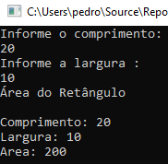
Encapsulamento - modificadores
class Program
{
static void Main(string[] args)
{
Retangulo r = new Retangulo();
r.InformarValores();
r.Exibir();
ReadLine();
}
using static System.Console;
namespace EncapsulamentoPublic
{
class Retangulo
{
private double _comprimento;
private double _largura;
public double GetArea()
{
return _comprimento * _largura;
}
public void Exibir()
{
WriteLine("Área do Retângulo\n");
WriteLine($"Comprimento: {_comprimento}");
WriteLine($"Largura: {_largura}");
WriteLine($"Area: {GetArea()}");
}
}
Private
public void Exibir()
{
WriteLine("Área do Retângulo\n");
WriteLine($"Comprimento: {_comprimento}");
WriteLine($"Largura: {_largura}");
WriteLine($"Area: {GetArea()}");
}
public void InformarValores()
{
WriteLine("Informe o comprimento: ");
_comprimento = double.Parse(Console.ReadLine());
WriteLine("Informe a largura : ");
_largura = Convert.ToDouble(Console.ReadLine());
}
}
}
Essa implementação é mais robusta pois oculta (encapsula) o valor dos campos largura e comprimento permitindo que eles sejam acessados somente pelo método InformaValores().

Slide 53
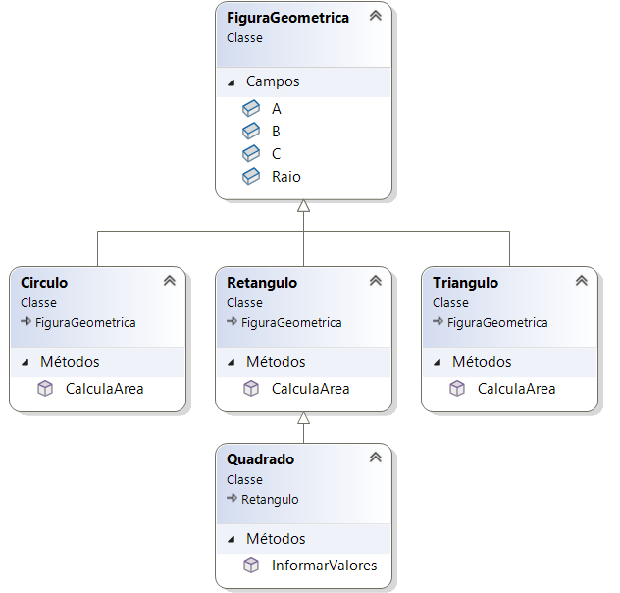
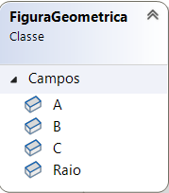
Prática em laboratório: Escreva um projeto em C# para o diagrama de classe abaixo.
double p = (xA + xB + xC) / 2.0;
double areaX = Math.Sqrt(p * (p - xA) * (p - xB) * (p - xC));
public
Herança múltipla é um recurso de algumas linguagens de programação que permite que uma classe herde atributos e métodos de mais de uma classe base (classe mãe).

Slide 54
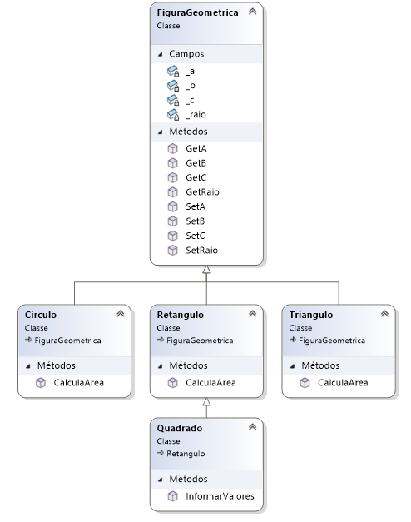
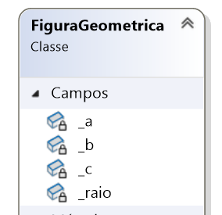
Prática em laboratório: Escreva um projeto em C# para o diagrama de classe abaixo.
private

Slide 55
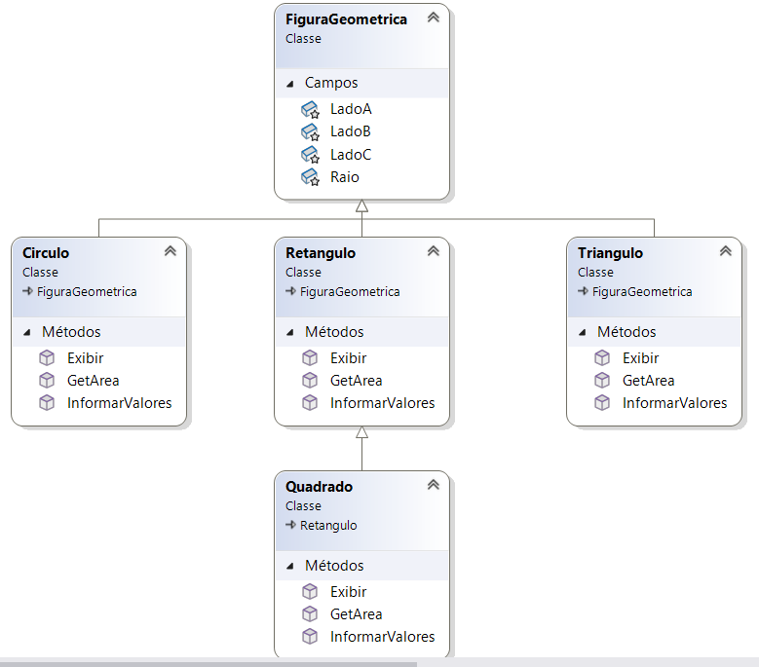
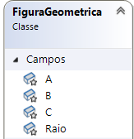
Prática em laboratório: Escreva um projeto em C# para o diagrama de classe abaixo.
protected

Slide 56
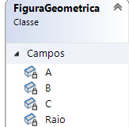
ATENÇÃO PARA OS SÍMBOLOS DE VISIBILIDADE EM C#
public
protected
private
Q/R terça feira
Q/R quinta-feira
Q/Quarta-feira
Notes:
Parei com turma Q/R terça feira 11/03/25

Slide 57
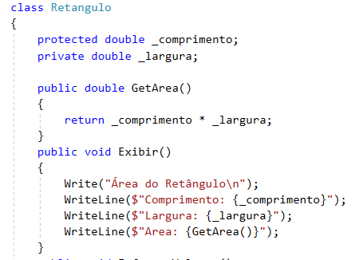
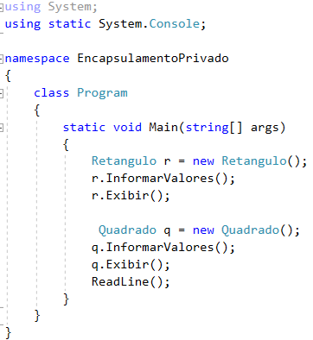
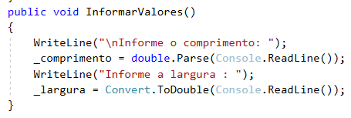
Encapsulamento - modificadores
Internal Protected
O acesso é restrito, porém as classe filha tem acesso aos métodos e atributos da classe mãe.
No exemplo anterior, modifique a visibilidade do atributo comprimento de private para protected.
Crie a classe filha Quadrado (um tipo de retângulo);
Modifique a main conforme a figura.
.

Slide 58
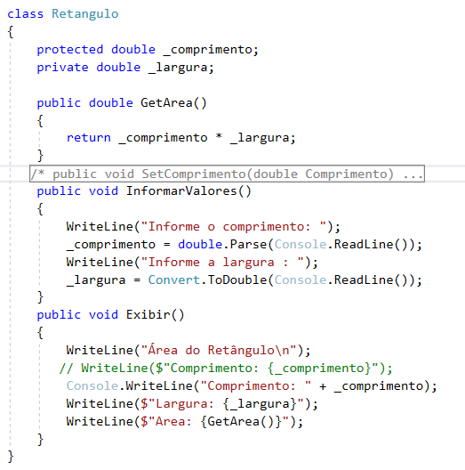
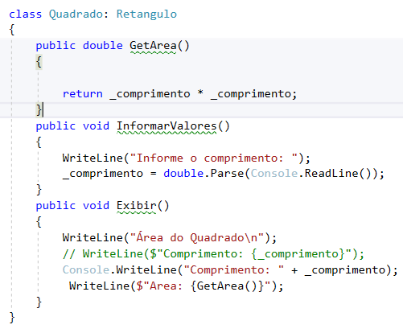


Encapsulamento - modificadores
Protected

Slide 59
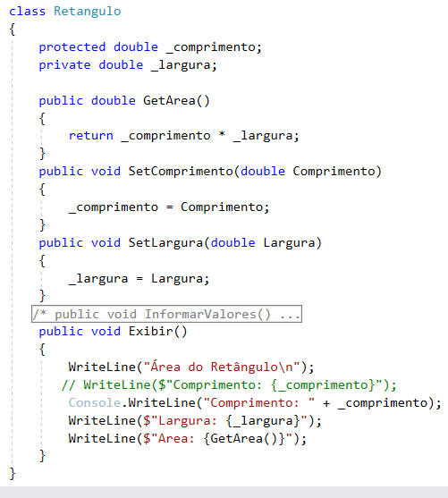
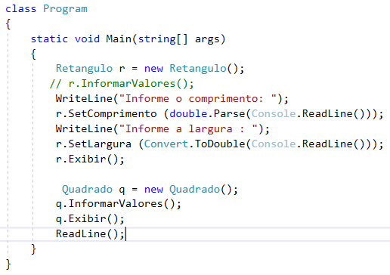
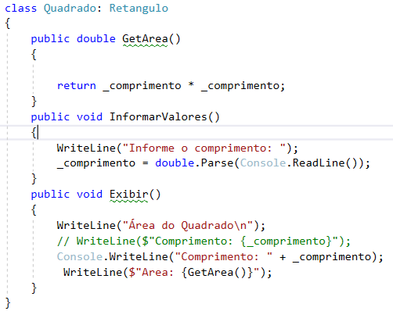
Usando o Set

Slide 62

Encapsulamento - modificadores
Protected
Execute o programa.
Modifique o atributo comprimento (classe Retangulo) para private e verifique o que acontece.

Slide 63
Resumindo
Os níveis de acesso que você pode dar para uma classe, método ou propriedade são:
public: o acesso não é restrito.
private: o acesso é limitado ao tipo recipiente (à classe, por exemplo).
protected: o acesso é limitado à classe que os contém ou aos tipos derivados da classe (subclasse) que os contém.
Internal: o acesso é limitado ao assembly atual.
protected interno: o acesso é limitado ao assembly atual ou aos tipos derivados da classe que os contém.

Slide 64
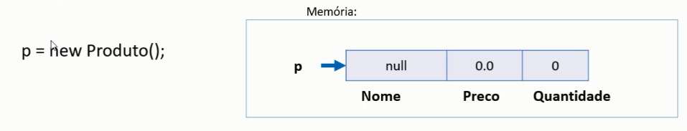


Gerando um construtor
Fazendo a obrigatoriedade de se instanciar um objeto
ConsoleProdutoNP

Slide 65
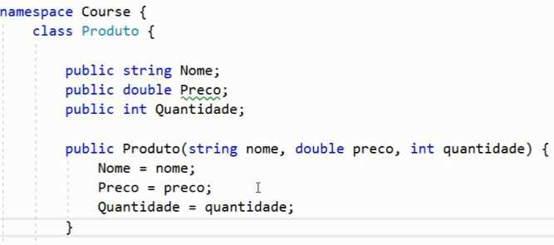

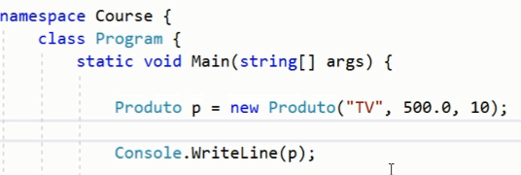
Gerando o Construtor
Com o construtor é obrigatório a instanciação do objeto.
ConsoleProdutoNP

Slide 66
Métodos Get e Set

Slide 67
using System;
namespace ConsoleProduto
{
class Produto
{
protected string _nome;
private int _quantidade;
private double _preco;
public Produto()
{
}
public Produto(string nome, int quantidade, double preco)
{
_nome = nome;
_quantidade = quantidade;
_preco = preco;
}
public string GetNome()
{
return _nome;
}
public void SetNome (string nome)
{
_nome = nome;
}
public double GetPreco()
{
return _preco;
}
public void SetPreco(double preco)
{
_preco = preco;
}
public int GetQuantidade()
{
return _quantidade;
}
public void SetQuantidade(int quantidade)
{
_quantidade = quantidade;
}

Slide 68
Métodos Properties

Slide 69
Método Properties- Propriedades
Propriedades – são definições de métodos encapsulados, porém expondo uma sintaxe similar à de atributos e não de métodos.
Uma propriedade é um membro que oferece um mecanismo flexível para ler, gravar ou calcular o valor de um campo particular.
As propriedades podem ser usadas como se fossem atributos públicos, mas na verdade elas são métodos especiais chamados "acessadores".
Isso permite que os dados sejam acessados facilmente e ainda ajuda a promover a segurança e a flexibilidade dos métodos.

Slide 70
Figura Geométrica com Get e Set / Properties
namespace FiguraGeometrica3
{
public class FiguraGeometrica
{
private double _a;
private double _b;
private double _c;
private double _raio;
//Properties
public double A
{
get { return _a; }
set { _a = value; }
}
public double B
{
get { return _b; }
set { _b = value; }
}
namespace FiguraGeometrica1
{
public class FiguraGeometrica
{
private double _a;
private double _b;
private double _c;
private double _raio;
//Métodos Get e Set
public double GetA()
{
return _a;
}
public void SetA(double a)
{
_a = a;
}

Slide 71
public string Nome
{
get { return _nome; }
set {
if (value != null && value.Length > 1)
{
_nome = value;
}
}
}
class Produto
{
protected string _nome;
private int _quantidade;
private double _preco;
public Produto()
{
}
public Produto(string nome, int quantidade, double preco)
{
_nome = nome;
_quantidade = quantidade;
_preco = preco;
}
public string GetNome()
{
return _nome;
}
public void SetNome (string nome)
{
if(nome != null && nome.Length > 1)
{
_nome = nome;
}
}

Slide 72
public double GetPreco()
{
return _preco;
}
public void SetPreco(double preco)
{
_preco = preco;
}
public int GetQuantidade()
{
return _quantidade;
}
public void SetQuantidade(int quantidade)
{
_quantidade = quantidade;
}
public double Preco
{
get { return _preco; }
set { _preco = value; }
}
public int Quantidade
{
get { return _quantidade; }
set { _quantidade = value; }
}

Slide 73
using System;
namespace ConsoleProduto
{
class Program
{
static void Main(string[] args)
{
Produto p = new Produto();
Product p2 = new Product();
p.SetNome("Fogão");
p.SetQuantidade(10);
p.SetPreco(120.00);
p.Exibir();
Console.WriteLine(p.GetNome());
Console.WriteLine(p.GetPreco());
Console.WriteLine(p.GetQuantidade());
p2.Nome = "Geladeira";
p2.Preco = 1500.00;
p2.Quantidade = 10;
p2.Exibir();

Slide 74
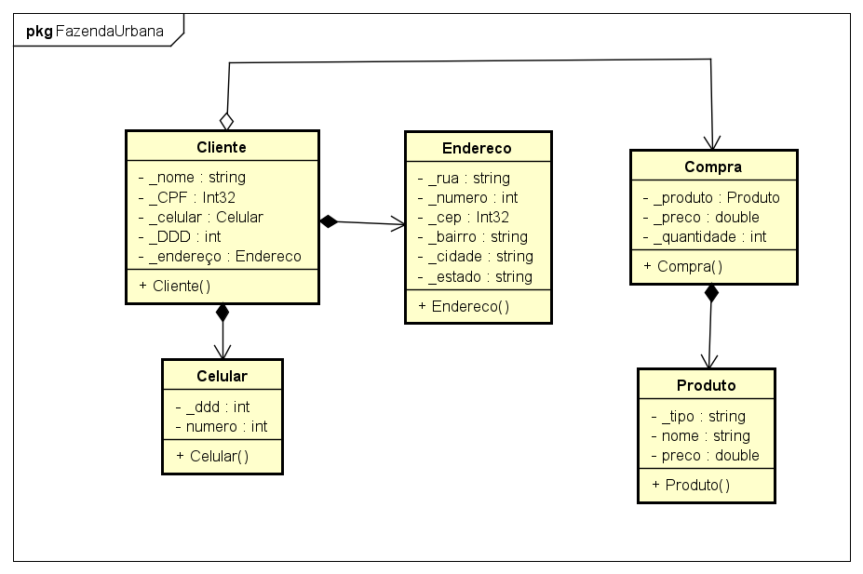
Exercício
Construa um código em C# seguindo o diagrama de classes abaixo

Slide 75
Exercício
Utilize o próximo programa para imprimir todos os atributos privados da classe Socio utilizando os métodos Get e Set.
Modifique o programa trocando os métodos Get e Set pelas Properties.
class Socio
{
private string _nome;
private Int64 _cPF;
private int _validaCPF;
private int _rg;
private string _endereco;
private int _telefone;

Slide 76
using System;
namespace ConsoleSocio
{
class Program
{
static void Main(string[] args)
{
Socio alguem = new Socio();
alguem.SetNome("Thiago Almeida");
Console.WriteLine("Nome: " + alguem.GetNome());
Console.ReadKey();
/* Console.WriteLine("Nome: " + alguem.GetNome());
+" CPF: " + alguem.CPF + "-" + alguem.ValidaCPF);*/
}
}
}

Slide 77
amespace ConsoleSocio
{
class Socio
{
private string _nome;
private Int64 _cPF;
private int _validaCPF;
private int _rg;
private string _endereco;
private int _telefone;
public Socio()
{
}
public Socio(string nome, long cPF, int validaCPF, int rg, string endereco, int telefone)
{
_nome = nome;
_cPF = cPF;
_validaCPF = validaCPF;
_rg = rg;
_endereco = endereco;
_telefone = telefone;
}
public string GetNome()
{
return _nome;
}
public void SetNome( string nome)
{
_nome = nome;
}
}
}

Slide 78
Diagramas de Classe no C#
https://docs.microsoft.com/pt-br/visualstudio/ide/class-designer/how-to-add-class-diagrams-to-projects?view=vs-2019

Slide 79
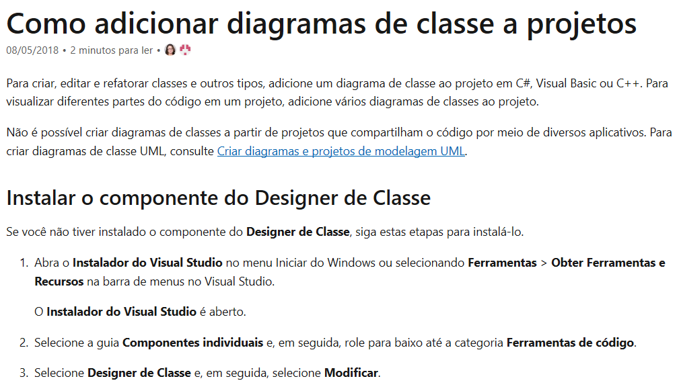

Slide 80


Slide 81


Slide 82
public string Nome
{
get { return _nome; }
set { _nome = value; }
}
using System;
namespace ConsoleSocio
{
class Program
{
static void Main(string[] args)
{
Socio alguem = new Socio();
// alguem.SetNome("Thiago Almeida");
alguem.Nome = "Thiago Almeida";
//alguem.CPF= 101555222;
// alguem.ValidaCPF = 33;
// Console.WriteLine("Nome: " + alguem.GetNome());
Console.WriteLine("Nome: " + alguem.Nome);
Console.ReadKey();
}
}
}

Slide 83
using System;
namespace ConsoleSocio
{
class Socio
{
private string _nome;
private Int64 _cPF;
private int _validaCPF;
private int _rg;
private string _endereco;
private int _telefone;
public Socio()
{
}
public Socio(string nome, long cPF, int validaCPF, int rg, string endereco, int telefone)
{
_nome = nome;
_cPF = cPF;
_validaCPF = validaCPF;
_rg = rg;
_endereco = endereco;
_telefone = telefone;
}
public string Nome
{
get { return _nome; }
set { _nome = value; }
}
}
}

Slide 84
PALAVRA THIS

Slide 85
Palavra This
É uma referência para o próprio objeto
Usos comuns:
Diferenciar atributos de variáveis locais (Java)
Referenciar outro construtor em um construtor

Slide 86


Palavra This
É uma referência para o próprio objeto
Diferenciar atributos de variáveis locais (Java)

Slide 87

Palavra This
Referenciar outro construtor em um construtor

Slide 88

Palavra This
É uma referência para o próprio objeto
using System.Globalization;
namespace Course {
class Produto {
public string Nome;
public double Preco;
public int Quantidade;
public Produto() {
Quantidade = 10;
}
public Produto(string nome, double preco) : this() {
Nome = nome;
Preco = preco;
}
public Produto(string nome, double preco, int quantidade) : this(nome, preco) {
Quantidade = quantidade;
}
(...)

